Slide 1
퍼즐 요소

Slide 2
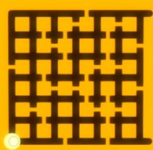
1. 동그란 시작점에서 출발한다.
2. 올바른 길을 따라 끝이 반원 모양인 도착점까지 이동한다.
3. 한 번 지나간 길은 다시 지나갈 수 없다.

Slide 3
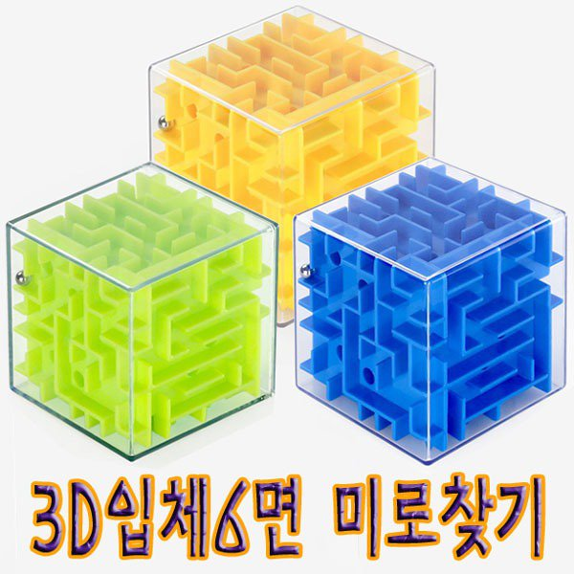
도형을 돌려가며 미로에서 빠져나가기

Slide 4
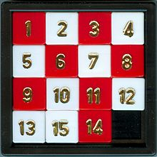
슬라이드 퍼즐

Slide 5
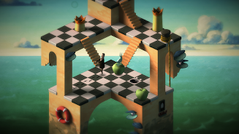
높이 차를 이용한 퍼즐
말 별 무게(대,중,소)
높은 곳에 있는 애는 중력에 의해 힘이 더 커짐(대는 변하지 않음, 중은 대, 소는 중)

Slide 6
거울 속 방이랑 현재 방이랑 대칭이 되게 만들어야함?”

Slide 7
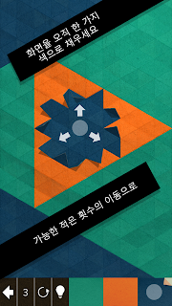
네모, 세모, 동그라미 모양으로 가능한 적은 횟수의 이동으로 정해진 맵을 색으로 채우기

Slide 8
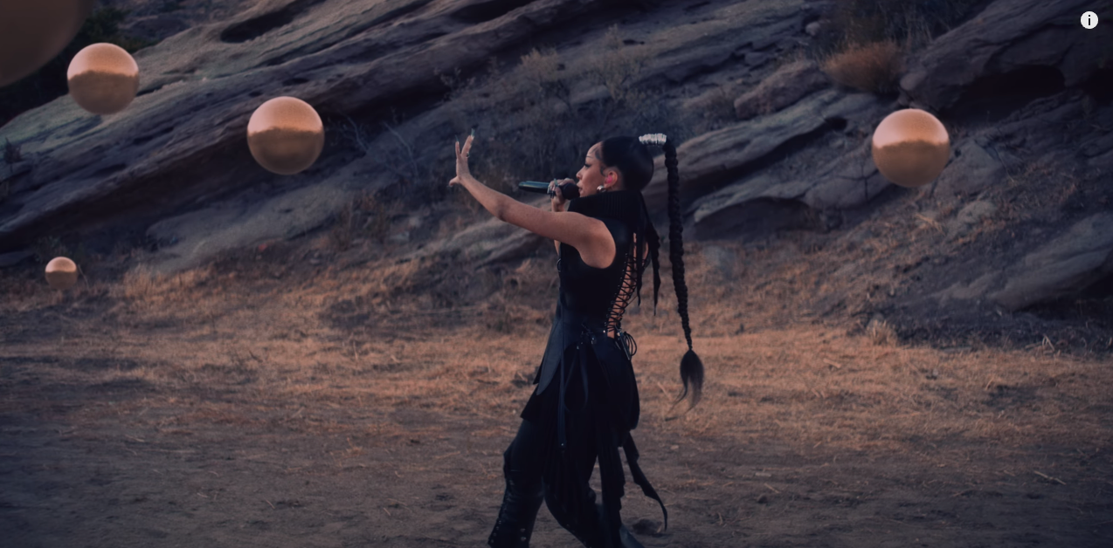
태양계 행성을 순서대로 맞춰야하는 중력 퍼즐

Slide 9
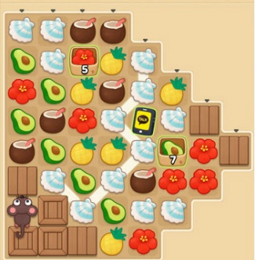
점 2개를 연결하면 두 색상이 섞인다
점 3개 이상을 연결 시 블록 제거가 가능하다

Slide 10
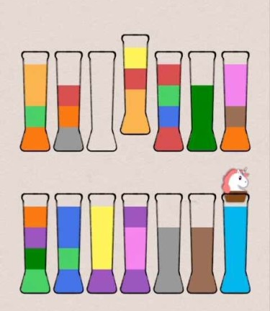
물 퍼즐
달의 힘을 이용해 세상을 흑백조로 보게 되면 색상이 적어지며 퍼즐 풀기가 가능해짐

Slide 11

명제에 관한 색 게임
이 문은 열 수 없습니다
금색은 변하지 않는 진실->
어떠한 색도 칠할 수 없음
붉은색은 거짓
푸른색은 진실
이 문은 열 수 없습니다
열 수 없다가 거짓이 되므로 열림

